Slide 1
JABATAN FUNGSIONAL ANGGOTA POLRI
Jakarta, Juni 2020

Slide 2
DASAR
UNDANG-UNDANG NO. 2 THN 2002 TTG POLRI;
UNDANG-UNDANG NO. 17 THN. 2003 TTG KEUANGAN NEGARA;
UNDANG-UNDANG NO. 1 THN. 2004 TTG PERBENDAHARAAN NEGARA;
PERATURAN PEMERINTAH NO. 45 THN. 2013 TTG TATA CARA PELAKS APBN, DAN PERUBAHANNYA NO. 50 THN 2018;
PERATURAN PEMERINTAH NO. 29 THN 2001 TTG PERATURAN GAJI ANGGOTA POLRI, DAN PERUBAHAN TERAKHIR NO. 17 THN 2019;
PERATURAN PEMERINTAH NO. 42 THN 2010 TTG HAK-HAK ANGGOTA POLRI;
PERATURAN PRESIDEN NO. 87 THN 1999 TTG RUMPUN JABATAN FUNGSIONAL PNS;
PERATURAN PRESIDEN NO. 13 THN 2006 TTG TUNJ UMUM BAGI ANGGOTA POLRI;
PERATURAN PRESIDEN NO. 28 THN 2007 TTG TUNJAB STRUKTURAL DILINGK POLRI;
PERATURAN PRESIDEN NO. 42 THN 2017 TTG JABATAN FUNGSIONAL ANGGOTA POLRI;
PERATURAN MENKEU NO. 190/PMK.05/2012 TGL 29 NOV 2012 TTG TATA CARA PEMBAYARAN DLM RANGKA PELAKS APBN, DAN PERUBAHANNYA NO 178/PMK.05/2018;
PERATURAN DIRJEN PBN NO. PER-43/PB/2013 TGL 22 NOV 2013 TTG TATACARA PEMBAYARAN BELANJA PEGAWAI PADA SATKER POLRI, DAN PERUBAHANNYA NO. 21/PB/2017;
KEP DIRJEN PBN KEMENKEU NO. KEP/ 211/PB/2018 TGL 29 MARET 2018 TTG KODESIFIKASI SEGMEN AKUN PADA BAGAN AKUN STANDAR (BAS), DAN PERUBAHYANNYA NO. KEP/154/PB/2019;
SURAT MENPAN RB NO. R/356/M.SM.04.00/2020 TGL 26 MARET 2020 HAL PERSETUJUAN PERTIMBANGAN BESARAN ANGGARAN TUNJ JABATAN FUNGSIONAL ANGGOTA POLRI.
2

Slide 3
PERKEMBANGAN JABFUNG ANGGOTA POLRI
Peraturan Presiden Nmor 42 Tahun 2017 tentang Jabatan Fungsional Bagi Anggota Polri, berisikan: Pengangkatan, pemindahan dan pemberhentian dalam dan dari Jabfung Anggota Polri, Sistem Manajemen Kinerja pejabat fungsional Polri, Ketentuan mengenai pembinaan karir Pejabat Fungsional, Ketentuan mengenai pendidikan dan pelatihan, Ketentuan lebih lanjut mengenai sertifikasi keahlian dan keterampilan Jabatan Fungsional Anggota Polri dan Besaran tunjangan jabatan fungsional.
 | Surat Kapolri kepada Menpan dan RB Nomor: B/4203/VIII/2017 tanggal 28 Agustus 2017perihal Polri mengajukan 107 nama jabatan fungsional (2 Rumpun dan 20 Jenis Jabatan), mewakili jabatan fungsional seluruh Satker Mabes Polri.
Surat Menpan dan RB Nomor: B/158/M.SM.99/2017 tanggal 10 Oktober 2017 perihal Persetujuan Penetapan Jabatan Fungsional di lingkungan Polri, dengan isi : Pada prinsipnya Menpan RB dapat mempertimbangkan dan menyetujui penetapan jenis jabatan fungsional bagi anggota Polri dan akan diproses lebih lanjut sesuai dengan peraturan perundang-undangan dan mendapatkan persetujuan tertulis dari Menteri Keuangan.
3

Slide 4
TINDAK LANJUT PERPRES NO. 42 TAHUN 2017
1
2
3
4
5
Kapolri bersurat kepada Presiden dan Menteri Keuangan dengan Nomor: B/1327/II/HUK.3.2./2018 tanggal 28 Februari 2018 perihal Polri mengajukan 112 nama Jabfung dan total penghitungan kebutuhan anggaran tunjangan Jabfung).
Kementerian Keuangan membalas dgn Surat Menteri Keuangan Nomor: S-345/M.K.02/2018 tanggal 15 Mei 2018, yang berisikan disarankan kepada Polri untuk menyelenggarakan rapat koordinasi dan melakukan kajian teknis terlebih dahulu sebelum jenis jabatan fungsional beserta formasinya ditetapkan.
Polri melalui Karojianstra SSDM Polri beserta Tim, dan Kemenkeu (Bpk Satya Susanto dan Tim) di Hotel Grand Mahakam tanggal 23 Oktober 2018 diputuskan bahwa Jabfung akan diproses 5 jenis Jabfung (Agen Intelijen Kepolisian, Penyidik Tindak Pidana, Asesor Kepolisian, Tenaga Kesehatan Investigasi dan Auditor Sispamobvit).
Kapolri bersurat kembali kepada Menteri Keuangan (Nomor: B/6743/XI/HUK.3.2./2018 tanggal 30 November 2018) dan kepada Menteri PAN RB (Nomor :B/6777/XI/HUK.3.2./2018 tanggal 30 November 2018) perihal mohon penetapan jenis dan formasi Jabatan Fungsional bagi Anggota Polri (disampaikan usulan jenis dan formasi jabfung anggota Polri).
Kementerian Keuangan membalas surat kembali dengan isi surat, “pemrosesan usulan tsb akan ditindaklanjuti dengan pelaksanaan kajian lapangan/uji petik pada satuan kerja (Satker) Kepolisian RI:.
4

Slide 5
LANJUTAN …
2019 | Polri menerbitkan Sprin pelaks kajian lapangan/uji petik ke Polda Riau, Jateng dan Jatim: Polda Riau : Kamis s.d. Sabtu/20 s.d. 22 Juni 2019 Polda Jateng : Selasa s.d. Jumat/5 s.d. 8 November 2019 Polda Jatim : Kamis s.d. Sabtu/21 s.d. 23 November 2019;
Selama tahun 2019 Polri masih menunggu surat dari Menteri Keuangan perihal hasil evaluasi kajian lapangan/uji petik di Polda Riau, Jateng dan Jatim dan formasi 5 jabatan fungsional. Tim Jabfung Rojianstra SSDM Polri menyusun rancangan Peraturan Presiden tentang Tunjangan Jabatan Fungsional bagi Anggota Polri dan rancangan Perkap tentang Pembinaan Karier Jabatan Fungsional di lingkungan Polri. Dilaksanakan rapat harmonisasi/sinkronisasi rancangan Perkap tentang Pembinaan Karier Jabatan Fungsional di lingkungan Polri oleh Divkum Polri dengan melibatkan Satker terkait.
Keputusan Kapolri Nomor: Kep/2421/XII/2019 tgl 5 Desember 2019 Tentang Eselon/Nivellering Jabatan Dan Formasi Jabfung Anggota Polri Di Lingk Polri, Terdiri Dari: Penyidik Tindak Pidana, Agen Intelijen Kepolisian, Auditor Sispamobvitnas, Assessor SDM Kepolisian Dan Tenaga Kedokteran & Kesehatan Investigasi Kepolisian
Perkap Nomor 3 Tahun 2020 Tentang Pembinaan Karier Jabatan Fungsional
Keputusan Kapolri Nomor : Kep/677/III/2020 tgl 23 Maret 2020 tentang Eselon/Nevelering Jabatan dan Formasi Jabfung Widyaiswara Kepolisian, Pengembang Teknologi Informasi Kepolisian, Psikologi Kepolisian dan Auditor Kepolisian di lingkungan Polri
Menteri Keuangan memberikan persetujuan melalui surat (Nomor : S-69/MK.02/2020 tanggal 6 Februari 2020 perihal Izin prinsip jenis dan formasi jabatan fungsional bagi Anggota Polri).
5

Slide 6
PENGERTIAN DAN KRITERIA JABATAN FUNGSIONAL
PERPRES NO. 42 TAHUN 2017
TENTANG JABATAN FUNGSIONAL ANGGOTA POLRI
JABATAN
FUNGSIONAL
Kedudukan yang menunjukkan tugas, tanggungjawab, wewenang dan hak seorang anggota dalam suatu satuan organisasi polri yang dalam pelaksanaan tugasnya didasarkan pada kompetensi jabatan, keahlian dan/atau ketrampilan tertetntu serta bersifat mandiri.
KRITERIA JABFUNG
ANGGOTA POLRI
mempunyai metodologi, teknik analisis, dan prosedur kerja yang didasarkan atas disiplin ilmu pengetahuan dan/atau keterampilan strategis, taktis, dan teknis tertentu dengan sertifikasi;
memiliki etika profesi yang ditetapkan oleh Kapolri;
jenjang jabatan fungsional disusun berdasarkan: keahlian; dan keterampilan;
pelaksanaan tugas dan tanggung jawab bersifat mandiri;
diperlukan dalam pclaksanaan tugas dan fungsi organisasi Polri.
6

Slide 7

LANJUTAN …
PERPRES NO.42 TAHUN 2017
JABFUNG POLRI, terdiri dari:
jabatan fungsional keahlian; dan
jabatan fungsional kcterampilan.
Jenjang JABFUNG ketrampilan:
jenjang penyelia;
jenjang mahir;
jenjang terampil; dan
jenjang pemula..
Jenjang JABFUNG keahlian:
jenjang ahli utama;
jenjang ahli madya;
jenjang ahli muda; dan
jenjang ahli pertama.
7

Slide 8





FORMASI JABATAN FUNGSIONAL KHAS POLRI TAHAP I
NO | SATKER | JABATAN | JENJANG | PANGKAT | REALISASI | JML
 |  |  | BRIGJEN POL | 2 | 2
1 | BAINTELKAM | AGEN INTELIJEN KEPOLISIAN | KOMBES POL | 52 | 25 | 109
 |  |  | AKBP | 55 | 0
 |  |  | BRIGJEN POL | 6 | 6
2 | BARESKRIM | PENYIDIK TINDAK PIDANA | KOMBES POL | 40 | 39 | 76
 |  |  | AKBP | 30 | 0
3 | SSDM | ASSESOR | KOMBES POL | 12 | 10 | 19
 |  |  | AKBP | 7 | 0
4 | BAHARKAM | AUDITOR SISPAMOBVITNAS | KOMBES POL | 4 | 4 | 9
 |  |  | AKBP | 5 | 0
5 | PUSDOKKES | TENAGA DOKKES INVESTIGASI KEPOLISIAN | KOMBES POL | 18 | 4 | 37
 |  |  | AKBP | 19 | 0
 | TOTAL |  |  |  | 90 | 250
8

Slide 9


FORMASI JABFUNG TAHAP II (NOMENKLATUR JF SAMA DGN K/L)
LANJUTAN …
JABFUNG ANGGOTA POLRI
TINGKAT MABES POLRI
NO | SATKER | JABATAN | PANGKAT | JUMLAH
 |  |  | BRIGJEN POL | 1
 |  |  | KOMBES POL | 7
3 | BIRO PSIKOLOGI SSDM POLRI | PSIKOLOGI KEPOLISIAN | AKBP | 2
 |  |  | KP | 4
 |  |  | AKP | 4
 |  |  | IPDA/IPTU | 5
 |  |  | IRJEN POL | -
4 | ITWASUM | AUDITOR KEPOLISIAN | BRIGJEN POL | 4
 |  |  | KOMBES POL | 40
9
9

Slide 10


FORMASI JABATAN FUNGSIONAL TAHAP II
(NOMENKLATUR JABFUNG SAMA DENGAN K/L)
JABFUNG ANGGOTA POLRI
TINGKAT MABES POLRI
NO | SATKER | JABATAN | PANGKAT | JUMLAH
 |  |  | IRJEN POL | 10
 |  |  | BRIGJEN POL | 18
1 | LEMDIKLAT POLRI | WIDYAISWARA KEPOLISIAN | KOMBES POL | 55
 |  |  | AKBP | 15
 |  |  | KOMPOL | 15
 |  |  | BRIGJEN POL | 1
 |  | PENGEMBAN TEKNOLOGI INFORMASI KEPOLISIAN | KOMBES POL | 4
2 | DIV TIK |  | AKBP | 32
 |  |  | KP | 35
 |  |  | AKP | 50
 |  |  | IPDA/IPTU | 88
10

Slide 11
FORMASI JABFUNG TAHAP II (NOMENKLATUR JF SAMA DGN K/L)
LANJUTAN …
JABFUNG ANGGOTA POLRI
TINGKAT POLDA
NO | SATKER | JABATAN | PANGKAT | JUMLAH
 |  | PENGEMBAN TEKNOLOGI INFORMASI KEPOLISIAN | AKBP | 34
1 | BID TI
 |  |  | KOMPOL | 34
 |  |  | AKBP | -
2 | BIRO PSIKOLOGI SDM POLDA | PSIKOLOGI KEPOLISIAN | KOMPOL | 68
 |  |  | AKP | 34
 |  |  | IPDA/IPTU | 68
3 | ITWASDA | AUDITOR KEPOLISIAN | KOMBES POL | 68
11

Slide 12




PEMBERIAN TUNJANGAN PEJABAT FUNGSIONAL
JABFUNG
JFT (LAMA)
JF BARU
SOTK
JABFUNG TERTENTU
KEP/430/2013
PERPRES 42
KEP/2421/2017
KEP/667/III/2020
TUNJANGAN :
TUNJANGAN JABATAN BELUM DAPAT
(masih menunggu Perpres)
TUNKIN 100% (PERPRES TUNKIN 103/2018 TTG TUNKIN PEGAWAI DI LINGKUNGAN POLRI
TUNJANGAN :
TUNJANGAN JABATAN 100%
TUNJANGAN KINERJA 100%
12

Slide 13
PEMBAYARAN TUNKIN JABATAN FUNGSIONAL
MEKANISME PELAKSANAAN PEMBAYARAN BERSAMAAN DGN TUNKIN BAGI PEGAWAI YG MENDUDUKI JAB STRUKTURAL DI LINGKUNGAN POLRI YG DILAKUKAN SECARA TERPISAH DGN KETENTUAN SBB :
pembayaran tunkin jabfung dilakukan berdasarkan :
  kelas jabatan, dengan memperhatikan pangkat/golongan, eselon/nivelering dan jabatan;
  keputusan jabatan dan sprin pelaksanaan tugas yg dikeluarkan oleh pejabat yang berwenang.
Pembayaran tunkin dilakukan terhitung mulai bulan berikutnya setelah dikeluarkan keputusan jabatan dan sprin pelaksanaan tugas.
13

Slide 14
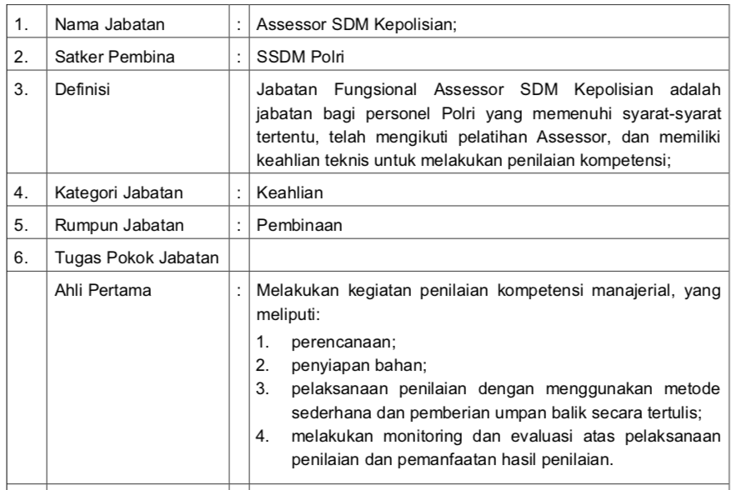
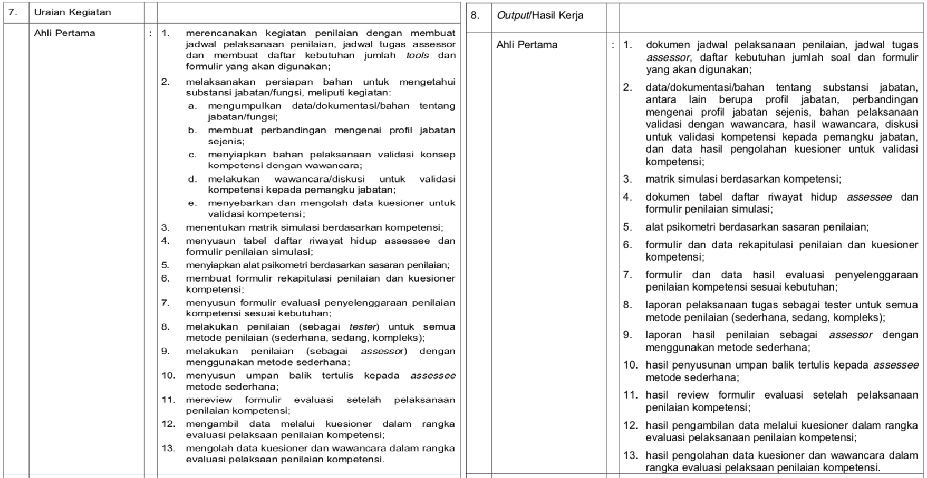
CONTOH URAIAN TUGAS JABFUNG ASSESOR SDM KEPOLISIAN
14

Slide 15
DRAF RANCANGAN PERPRES TTG BESARAN TUNJANGAN JABATAN FUNGSIONAL DI LINGK POLRI
PASAL 1
ANGGOTA POLRI ADALAH ANGGOTA POLRI YG MENDUDUKI JABATAN FUNGSIONAL DI LINGKUNGAN POLRI;
JABATAN FUNGSIONAL POLRI ADALAH KEDUDUKAN YG MENUNJUKKAN TUGAS, TANGGUNG JAWAB, WEWENANG DAN HAK SESEORANG ANGGOTA DLM SUATU SATUAN ORGANISASI POLRI, YG DLM PELAKSANAAN TUGASNYA DIDASARKAN PADA KOMPETENSI JABATAN, KEAHLIAN DAN/ATAU KETERAMPILAN TERTENTU YG BERSIFAT MANDIRI;
TUNJANGAN JABATAN (TUNJAB) FUNGSIONAL ADALAH TUNJANGAN BERUPA UANG YG DIBERIKAN KEPADA ANGGOTA POLRI YG DIANGKAT DLM JABATAN FUNGSIONAL DI LINGKUNGAN POLRI SESUAI DGN KETENTUAN PERATURAN PERRUNDANG-UNDANGAN;
JENJANG JABATAN ADALAH TINGKATAN DLM JABATAN FUNGSIONAL DI LINGKUNGAN POLRI.
PASAL 2
KEPADA ANGGOTA POLRI YG DIANGKAT DALAM JABATAN FUNGSIONAL DI LINGKUNGAN POLRI DIBERIKAN TUNJANGAN JABATAN FUNGSIONAL SETIAP BULAN.
15

Slide 16
LANJUTAN…
PASAL 3
TUNJANGAN JABATAN FUNGSIONAL SEBAGAIMANA DIMAKSUD DALAM PASAL 2 DIBERIKAN BERDASARKAN JENJANG JABATAN YG DITETAPKAN SESUAI DGN KETENTUAN PERATURAN PERUNDANG-UNDANGAN.
PASAL 4
BESARAN TUNJANGAN JABATAN FUNGSIONAL SBGMANA DIMAKSUD DLM PASAL 2 TERCANTUM DLM LAMPIRAN YG MERUPAKAN BAGIAN YG TIDAK TERPISAHKAN DARI PERATURAN INI.
PASAL 5
1. PEMBERIAN TUNJAB FUNGSIONAL SBGMANA DIMAKSUD DLM PASAL 2 DIBAYARKAN TERHITUNG MULAI BULAN JANUARI 2020.
2. PEMBERIAN TUNJAB FUNGSIONAL DIHENTIKAN APABILA ANGGOTA POLRI DIANGKAT DALAM JABATAN STRUKTURAL ATAU KARENA HAL LAIN YANG MENGAKIBATKAN PEMBERIAN TUNJANGAN DIHENTIKAN SESUAI DGN KETENTUAN PERATURAN PERUNDANG-UNDANGAN.
PASAL 6
KETENTUAN LEBIH LANJUT YG DIPERLUKAN BAGI PELAKSANAAN PERATURAN PRESIDEN INI, DIATUR OLEH MENKEU DAN/ATAU KAPOLRI, BAIK SECARA BERSAMA-SAMA MAUPUN SECARA SENDIRI-SENDIRI MENURUT BIDANG TUGASNYA MASING-MASING.
PASAL 7
PERATURAN PRESIDEN INI MULAI BERLAKU SEJAK TANGGAL DIUNDANGKAN.
16

Slide 17
USULAN BESARAN TUNJAB FUNGSIONAL
DI LINGK POLRI
NO | JENJANG JABFUNG | ESELON | TUNJAB (Rp) | KETERANGAN
A | KEAHLIAN
1 | AHLI UTAMA | I-B | 4.275.000 | IRJEN POL
 |  | II-A | 3.150.000 | BRIGJEN POL
2 | AHLI MADYA | II-B | 1.925.000 | KOMBES POL
3 | AHLI MUDA | III-A | 1.160.000 | AKBP
 |  | III-B | 880.000 | KOMPOL
4 | AHLI PERTAMA | IV-A | 440.000 | AKP
 |  | IV-B | 390.000 | IPDA-IPTU
NO | JENJANG JABFUNG | ESELON | TUNJAB (Rp) | KETERANGAN
B | KETERAMPILAN
1 | PENYELIA | IV-A | 440.000 | AKP
 |  | IV-B | 390.000 | IPDA-IPTU
2 | MAHIR |  | 340.000 | BRIPKA-AIPTU
3 | TERAMPIL |  | 290.000 | BRIPDA-BRIGADIR
4 | PEMULA |  | 240.000 | BHARADA-ABRIP
17

Slide 18
PERSETUJUAN USULAN BESARAN TUNJAB FUNGSIONAL ANGGOTA POLRI
BAHWA SESUAI SURAT KAPOLRI NO. B/582/I/HUB.3.2./2020 TGL 28 JANUARI 2020 PERIHAL PERMOHONAN SUN RANCANGAN PERPRES TTG TUNJAB FUNGSIONAL ANGGOTA POLRI SBB:
KAPOLRI TELAH MENGAJUKAN USULAN PEMBERIAN TUNJAB FUNGSIONAL ANGGOTA POLRI YG DIATUR DLM PERPRES.
PEMBERIAN TUNJAB FUNGSIONAL ANGGOTA POLRI TSB, SBG TINJUT DARI PASAL 22 PERPRES NO. 42 THN 2017 YG MENYATAKAN BAHWA PEJABAT FUNGSIONAL POLRI DIBERIKAN TUNJAB FUNGSIONAL SESUAI DGN JENJANG KEAHLIAN DAN KETERAMPILAN YG DIATUR DLM PEPRES TERSENDIRI.
JABATAN FUNGSIONAL ANGGOTA POLRI DAN FORMASI PEGAWAINYA TELAH MENDAPAT PERSETUJUAN TERTULIS DARI MENPAN RB DAN MENKEU.
PEMBERIAN TUNJAB FUNGSIONAL ANGGOTA POLRI DIMAKSUD, DGN MEMPERHATIKAN PERTIMBANGAN SBB :
TUNJAB FUNGSIONAL ANGGOTA POLRI DIBERIKAN BERDASARKAN PANGKAT TANPA MEMBEDAKAN JENIS JABATAN FUNGSIONAL, HAL INI UNTUK MENJAGA RASA KEADILAN DIANTARA ANGGOTA POLRI BAIK JABATAN STRUKTURAL DAN JABATAN FUNGSIONAL;
PENENTUAN KELAS JABATAN UNTUK PEMBERIAN TUNJANGAN KINERJA DI LINGKUNGAN POLRI JUGA BERDASARKAN PANGKAT POLRI.
5. BERKENAAN DGN HAL TSB DI ATAS, BERSAMA INI DISAMPAIKAN USULAN BESARAN DAN KEBUTUHAN ANGGARAN UNTUK PEMBERIAN TUNJAB FUNGSIONAL ANGGOTA POLRI SEBAGAIMANA TERLAMPIR.
SURAT MENPAN RB NO. R/356/M.SM.04.00/2020
18

Slide 19
USULAN KISARAN BESARAN DAN KISARAN KEB GAR TUNJAB FUNGSIONAL ANGGOTA POLRI
NO | JENJANG JABFUNG | PANGKAT | JUMLAH PEMANGKU (FORMASI) | USULAN KISARAN BESARAN (Rp) | USULAN KISARAN BESARAN KEBUTUHAN ANGGARAN 14 BULAN (Rp)
A | KEAHLIAN
1 | AHLI UTAMA | IRJEN POL | 0 | 3.062.500 – 4.156.250 | 0
 |  | BRIGJENPOL | 8 | 2.275.000 – 3.087.500 | 254.800.000 – 345.800.00
2 | AHLI MADYA | KOMBES POL | 132 | 1.417.500 – 1923.750 | 2.619.540.000 – 3.555.090.000
3 | AHLI MUDA | AKBP | 520 | 882.000 – 1.197.000 | 6.420.960.000 – 8.714.160.000
 |  | KOMPOL | 815 | 686.000 – 931.000 | 7.827.260.000 – 10.622.710.000
4 | AHLI PERTAMA | AKP | 529 | 378.000 – 513.000 | 2.799.468.000 – 3.799.278.000
 |  | IPDA-IPTU | 902 | 343.000 – 465.500 | 4.331.404.000 – 5.878.334.000
B | KETERAMPILAN
1 | PENYELIA | AKP | 1.852 | 378.000 – 513.000 | 9.800.784.000 – 13.301.064.000
 |  | IPDA-IPTU | 3.935 | 343.000 – 465.500 | 18.895.870.000 – 25.644.395.000
2 | MAHIR | BRIPKA – AIPTU | 24.915 | 238.000 – 323.000 | 83.016.780.000 – 25.644.395.000
3 | TERAMPIL | BRIPDA - BRIGADIR | 38.799 | 203.000 – 275.500 | 110.266.758.000 – 149.647.743.000
4 | PEMULA | BHARADA - ABRIP | 0 | 168.000 – 228.000 | 0
 | JUMLAH |  | 72.407 |  | 246.233.624.000 – 334.174.204.000
SURAT MENPAN RB NO. R/356/M.SM.04.00/2020
19

Slide 20
BESARAN TUNJAB STRUKTURAL DI LINGK POLRI
TMT 1-1-2007
NO | ESELON | TUNJAB (Rp) | KETERANGAN
1 | I-A | 5.500.000,- | JABT KOMJEN POL
2 | I-B | 4.375.000,- | JABT IRJEN POL/PNS IV-e
3 | II-A | 3.250.000,- | JABT BRIGJEN POL/PNS IV-d
4 | II-B | 2.025.000,- | JABT KBP/PNS IV-c
5 | III-A | 1.260.000,- | JABT AKBP/PNS IV-b
6 | III-B | 980.000,- | JABT KP/PNS IV-a
7 | IV-A | 540.000,- | JABT AKP/PNS III-c,d
8 | IV-B | 490.000,- | JABT IP/PNS III-a,b
Perpres No. 28 Th. 2007
20

Slide 21
PERMINTAAN, PEMBAYARAN DAN
PENGHENTIAN TUNJAB FUNGSIONAL
1. TATA CARA YAR TUNJAB
a. DIBERIKAN SETIAP BULAN KPD ANGGOTA
POLRI/PNS YG DUDUK JAB FUNGSIONAL
DGN KEPUTUSAN DAN SPRINLAK;
b. DLM KEP HARUS TERCANTUM ESELON,
NAMA JAB DAN BESAR TUNJAB YBS;
c. DIBERIKAN TMT 1 BULAN BERIKUTNYA
SETELAH TGL SPRINLAK;
d. PPABP MENGAJUKAN PERMINTAAN TUNJAB FUNGSIONAL BERSAMA-SAMA DGN GAJI.
2. PENGHENTIAN TUNJAB
DIHENTIKAN TMT MULAI BULAN BERIKUTNYA APABILA :
a. DIBERHENTIKAN DARI JAB FUNGSIONAL;
MENINGGAL DUNIA;
DIBERHENTIKAN SBG ANGGOTA POLRI;
DIBERHENTIKAN SEMENTARA;
e. CUTI DI LUAR TANGGUNGAN NEGARA;
f. DIJATUHI HUKUMAN PENJARA BERDASARKAN PUTUSAN PENGADILAN DGN KEKUATAN HUKUM TETAP;
g. MENJALANI CUTI BESAR;
h. TUGAS BELAJAR LEBIH DARI 6 BULAN YG DIBUKTIKAN DGN SPRIN.
Psl 24 Per DJPBN No. 43 Th. 2013
19

Slide 22
SEKIAN DAN TERIMAKASIH

